Slide 1
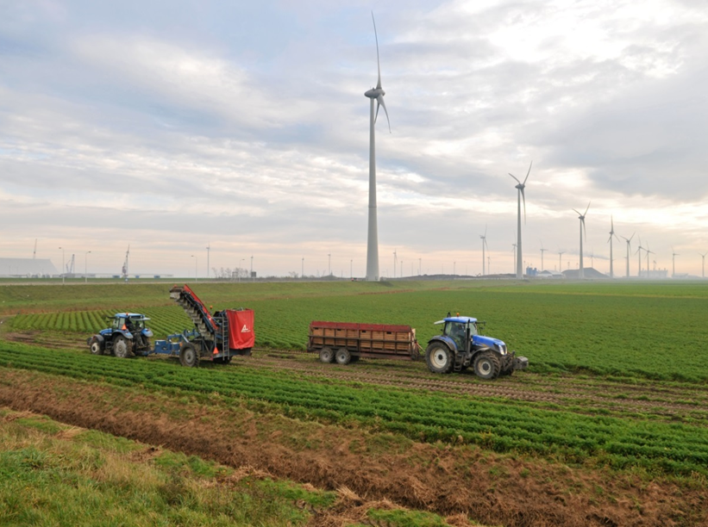

Structuurvisie
Eemsmond-Delfzijl
28 september 2017
Jaap Siemons
Programmamanager provincie Groningen

Slide 2
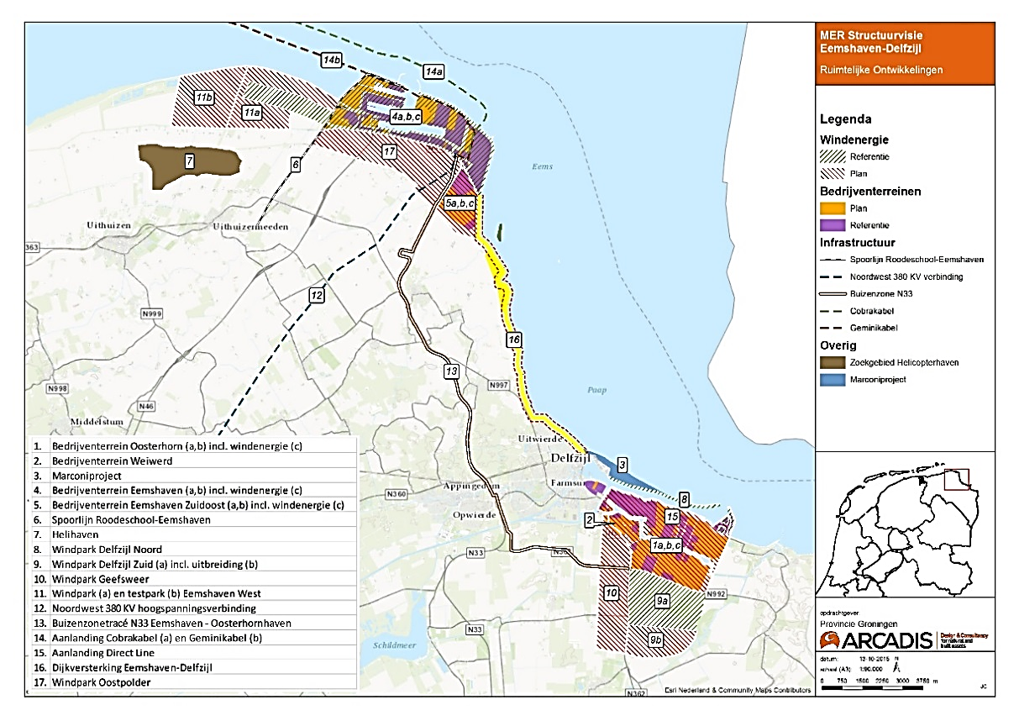
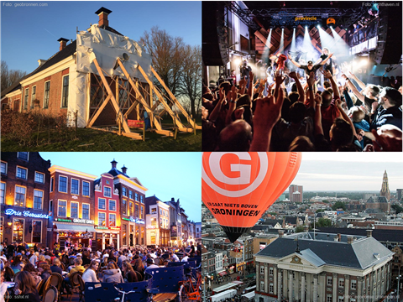
Waarvan kent u Groningen ?
Notes:
Aardbevingen, gasexploitatie terug naar
Eurosonic Noorderslag 17 t/m 20 januari 2018
Terrassen rond de Grote Markt
Er gaat niets boven Grongen

Slide 3
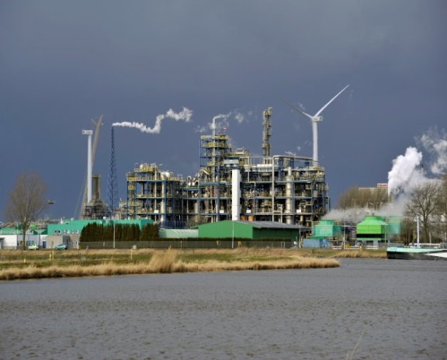
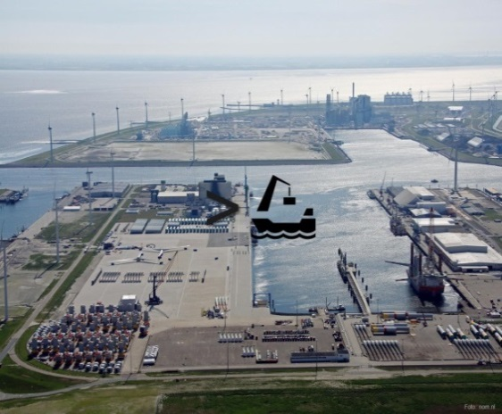
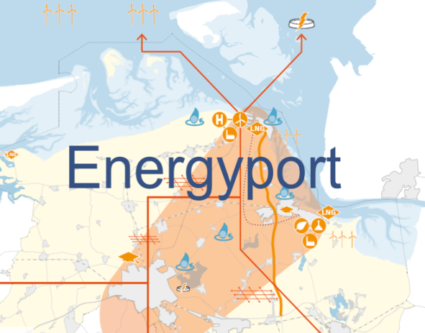
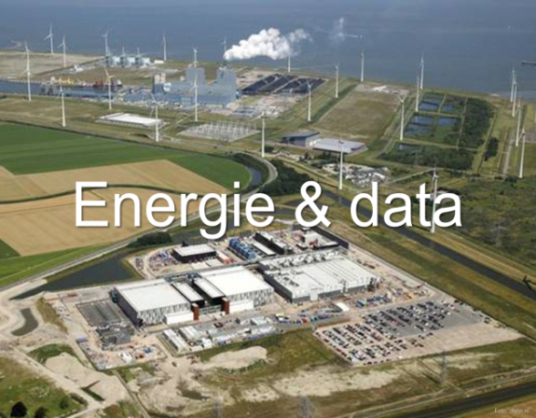
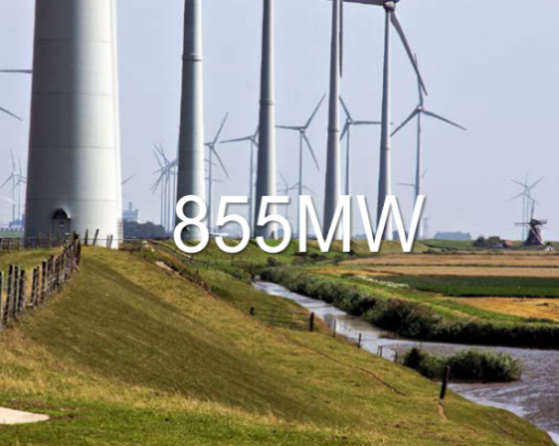

Wat gebeurt er in de regio ?
15 %
Notes:
15 % van de zware chemische industrie in Nederland is gevestigd in de Eemsdelta
De Eemshaven is de laatste Noordwest-Europese zeehaven met beschikbare grond voor kadegebonden activiteiten voor Gdansk
Groningen is de Energyport van Nederland en belangrijk knooppunt in Noordwest-Europa met aanlanding van stroom (gelijkstroom vanuit Denemarken met Cobra) (wisselstroom vanaf zeewindparken met Gemini) en doorgeleiding via 380 KV-net
Google heeft de Eemshaven geselecteerd vanwege ligging (boven N.A.P.) en beschikbaarheid van duurzame energie. Er is interesse vanuit andere grote spelers in het gebied vanwege ligging bij duurzame energie
Twee van de drie concentratiegebieden voor wind liggen in de Eemsdelta
Naast Natura 2000 gebied is het gebied aangewezen als UNESCO Werelderfgoed.

Slide 4
Waar liggen de 15 Projecten?
Notes:
Er staan er 17: Buizenzone is afgevallen (niet in de MER) en Direct Line ook. Dit is plaatje uit de MER, die is later bewust niet aangepast
Positie helihaven is ook veranderd

Slide 5
Zeven w(eetjes)
Wie Provincie met gemeenten Delfzijl, Eemsmond en Groningen SeaPorts
Wat Maken Structuurvisie met plan-MER en Passende beoordeling
Waar Gebied op en rond beide havens
Wanneer 19 april 2017 vastgesteld; tijdshorizon 2025-2035
Waarom Bestemmingsplanprocedures lopen steeds vast op MER-advies
Hoe Digitaal raadpleegbaar document, verder vormvrij
Waartoe Ruimtelijk mogelijk maken van 15 grote ontwikkelingen door kaders
Notes:
Keuze voor een Structuurvisie kwam op advies van de MER-commissie op zogenaamd Regieplan
Dat was ook al in het leven geroepen omdat bestemmingsplannen van twee gemeenten geen positief advies kregen
Oorzaak: de optelsom van diverse effecten van alle ontwikkelingen op de beschikbare milieu(gebruiks)ruimte = cumulatie niet afgewogen
Gebied rond beide havens: haven is katalysator voor industrie, Delfzijl zware chemie, Eemshaven energie gerelateerde bedrijven, samen circulair
Oude producten, maar Omgevingswetproof gewerkt, alle effecten dus ook alle wetgeving toegepast bij beoordeling

Slide 6
Plannen en
Beleidsterreinen
Omgevingsvisie
Bestemmingsplan
Vestigingsbeleid GSP
Structuurvisie
Milieu
Natuur
Ruimtelijke Ordening
Economie
Leefbaar-heid
Notes:
Ovalen zijn de beleidsterreinen en ook portefeuilles binnen GS

Slide 7
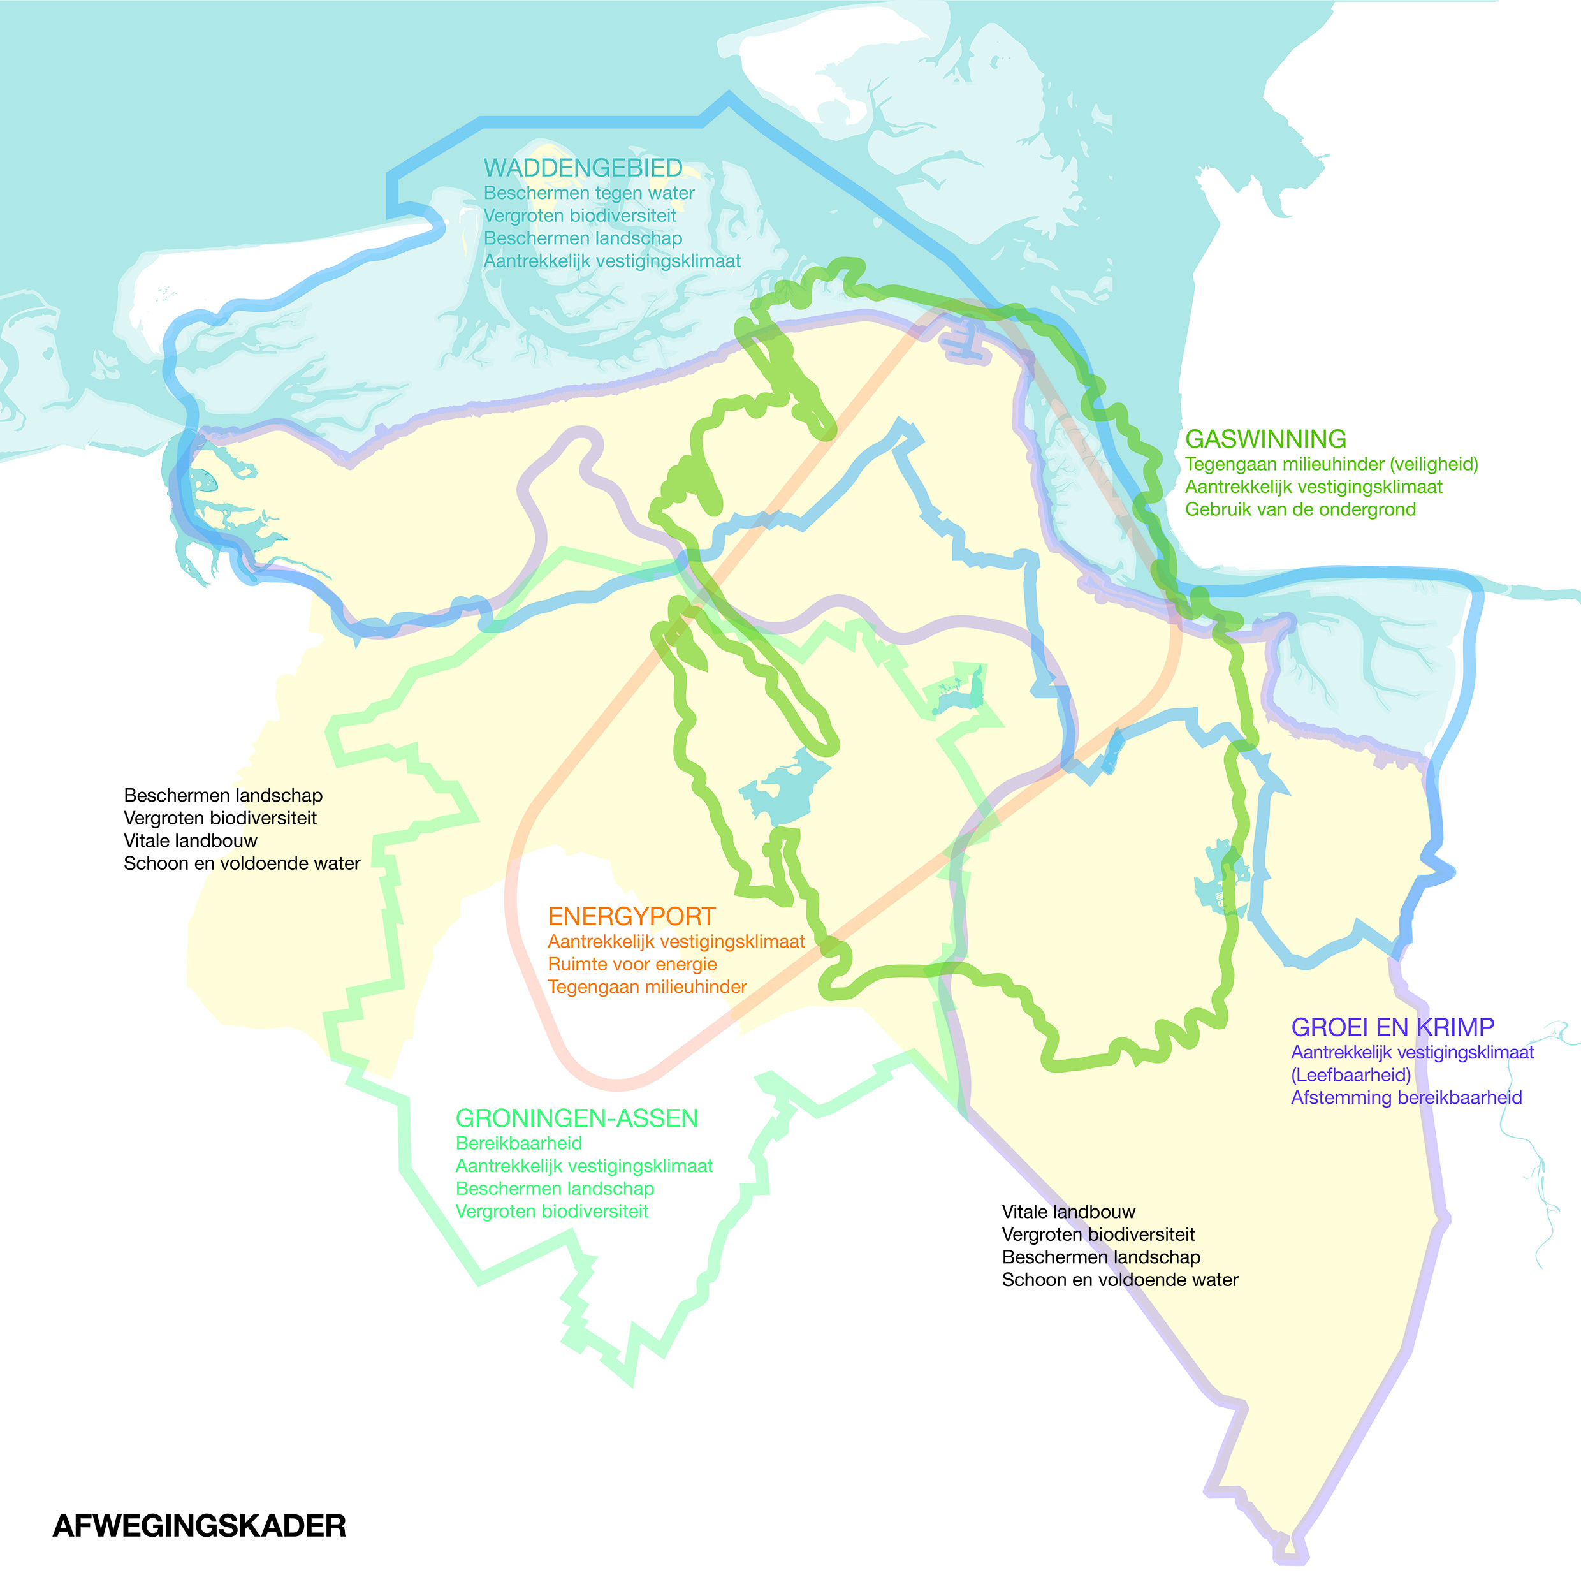
Omgevingsvisie
Notes:
4 provinciale opgaven en 11 van 13 provinciale belangen komen/vallen in dit gebied samen
Dat maakt afweging extra complex

Slide 8
15 Beoordelingsthema’s
Milieu
Overig
Geluid
Stilte en duisternis
Luchtkwaliteit
Geur
Omgevingsveiligheid / externe veiligheid
Bodemkwaliteit
Natuur
Ruimtelijke kwaliteit en bescherming landschap
Klimaat
Waterveiligheid
Schoon en voldoende water
Ondergrond
Landbouw
Energie (infra), windenergie
Vestigingsklimaat bedrijven
Notes:
Thema’s in elk MER/PB moeten allemaal individueel worden nagelopen en beoordeeld
Er is een milieuverkenning gedaan: schurende thema’s werden verwacht bij geur, geluid, veiligheid en natuur. Maar dat geur bijna showstopper was niet
Schurende thema’s eruit gelicht om beleid voor te bereiden, specialisten van gemeenten en provincie bij elkaar te brengen en uiteindelijk pré-advies te vragen
Als we daar uitkwamen dan zou de rest makkelijker gaan

Slide 9
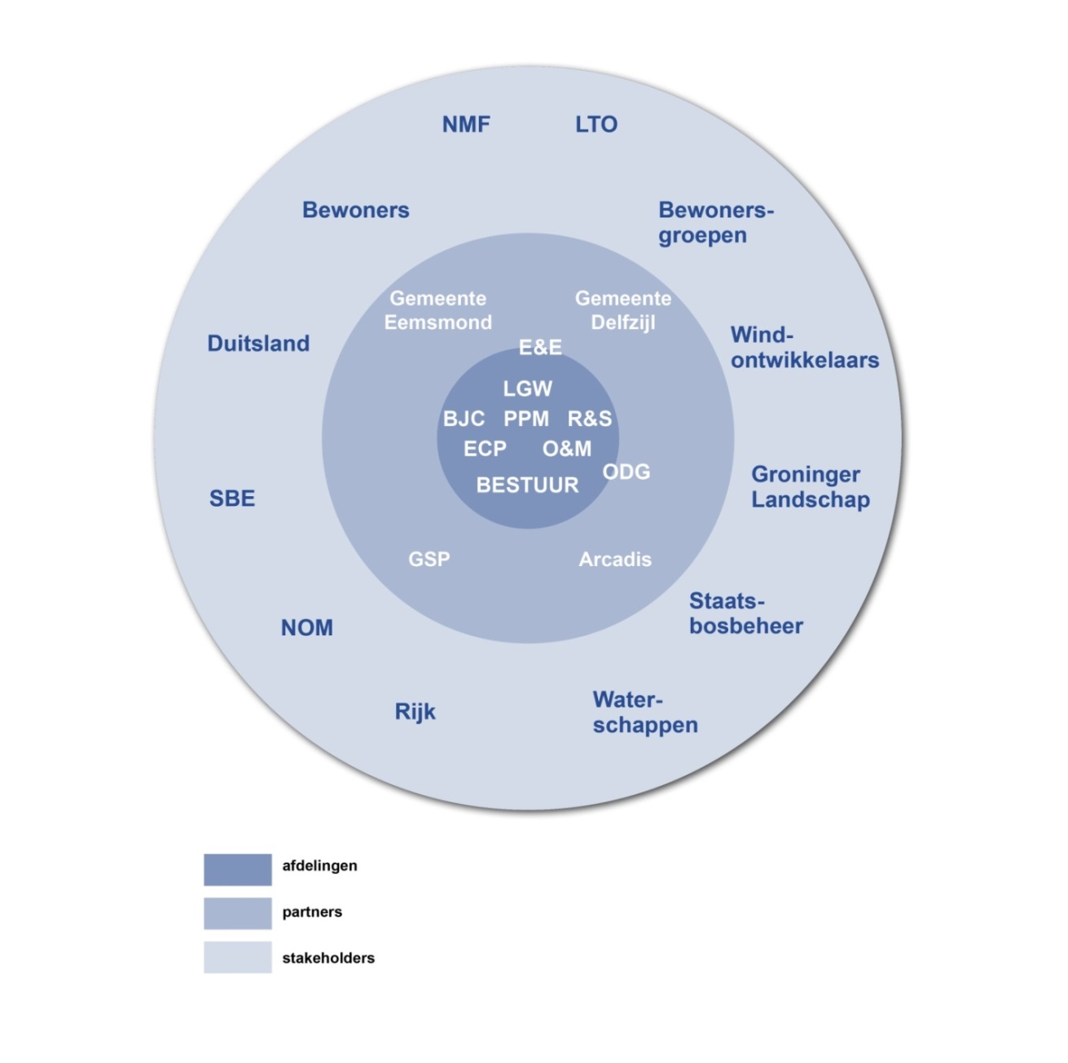
Omgeving
Notes:
E&E, NMF en SBE graag omcirkelen

Slide 10
Uitgangspunten
Advies Commissie m.e.r. leidend
Wind op land primaat (duurzame energie)
Inzet op circulaire economie (vestigingsklimaat)
Verplichtingen voortkomend uit Werelderfgoed en Natura 2000 nakomen
Provinciaal milieubeleid verschilt regionaal
Milieuhinder omwonenden zo veel mogelijk beperken

Slide 11
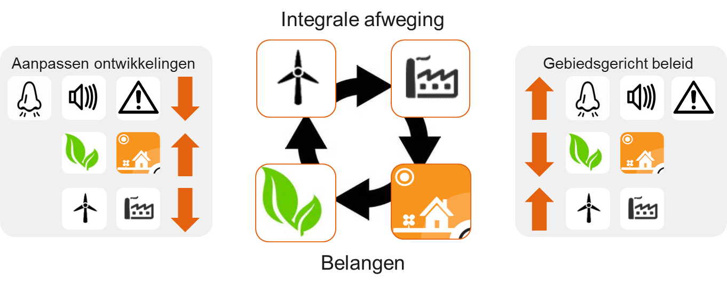
Afwegingskader

Slide 12
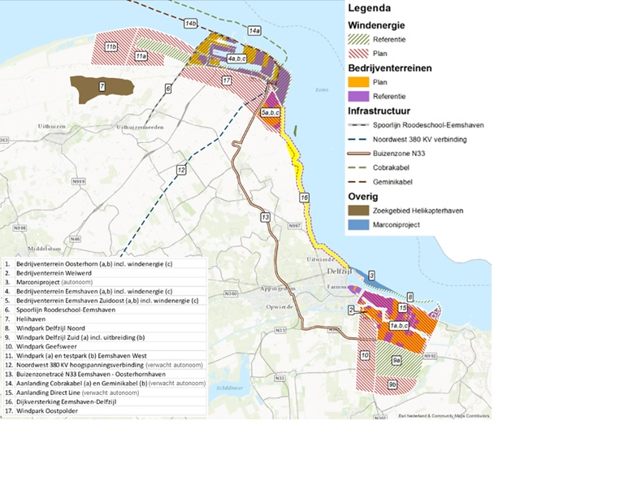
Oosterhorn en Eemshaven
Sdfgd;bvzcvbzcfvgn
\xdxdcvbzcvbnz\cvb
zcvbnzcvb
Geluid: Max 65 dB
Ecologische +
Externe veiligheid: Maatwerk
Geur: GES-3 + 60%
Notes:
Is lelijk plaatje, maar de inhoud deugt. Vromgeving

Slide 13
Tips voor besturen
Benoem ‘onafhankelijk’ coördinerend bestuurder
Betrek Staten/Raadsleden vanaf begin, vraag mandaat
Bepaal de koers en het afwegingskader zelf
Werk samen met partners en stakeholders: benut elkaar
Smeed team van bestuur en ambtelijke organisatie
Durf publiekelijk met elkaar te worstelen
Durf te heroverwegen (geurbeleid/bedrijf)
Notes:
Samen optrekken met de BP ontwikkelingen maakt product beter, specialisten werken met elkaar en benutten elkaars kennis

Slide 14
Omgaan met geurbelangen
Beter iedereen 80 % tevreden dan enkelen 100% (en de rest niks)
Duidelijk zijn over positie, belang en zeggenschap
Duidelijkheid vragen over positie en belang anderen
Bedrijf betrekken bij de verkenning van oplossingen
Supporters perspectief schetsen als er geen oplossing komt

Slide 15
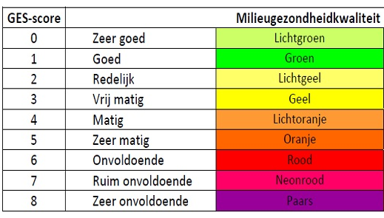
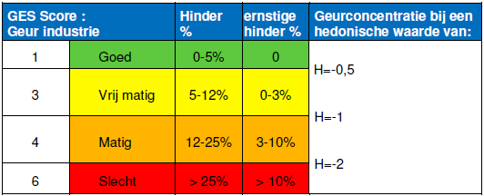


Gronings Geurbeleid
provinciaal geurbeleid:
geurbelasting bij geurgevoelig object (woning) in woonkern =
max. GES3 door bestaand bedrijf
max. GES1 door nieuw bedrijf
Notes:
Kleine cursus GES links algemeen
Rechts GES-score voor geur
In graphic het beleid uitgedrukt 1 bedrijf geurt verder bij 3 als bij 1

Slide 16
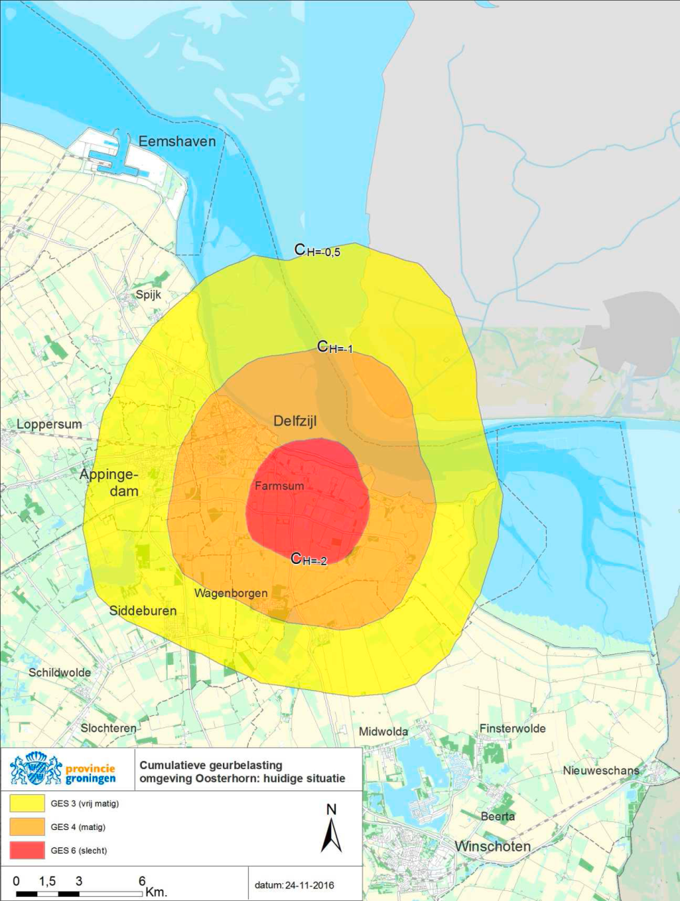
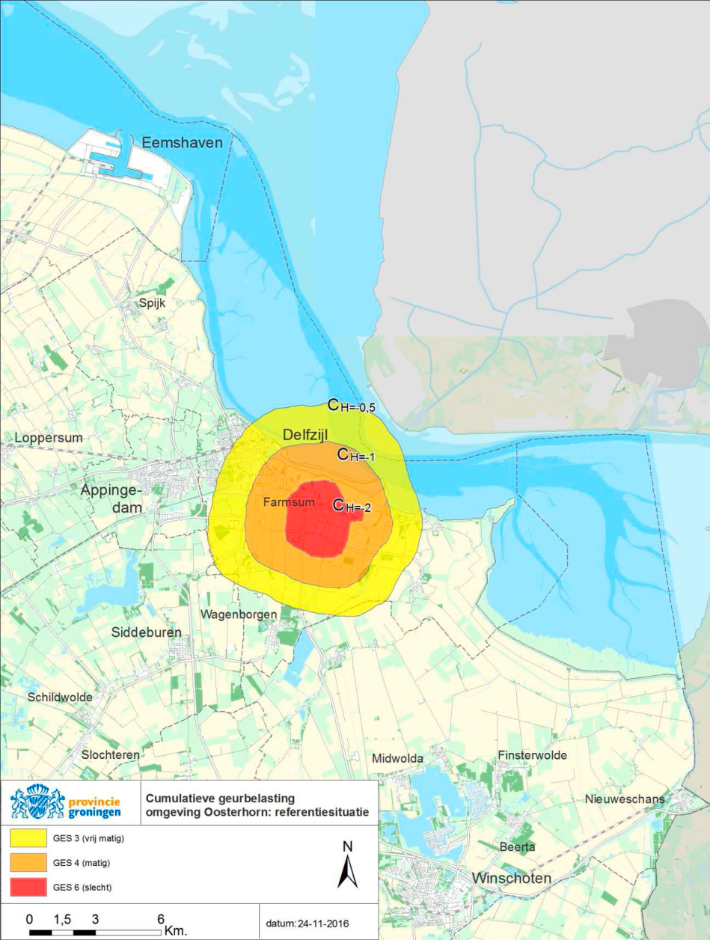
Huidige situatie<>Geurbeleid
Notes:
GES-6 ligt al over de stad en dorpen, daarom moet je wat
Saneren huidige geurbelaster – vergunningenspoor en dat vastleggen in SV
Aanpassen van beleid – nieuw geurbeleid

Slide 17
Ontwikkelruimte na sanering (1)
Notes:
Op zoek naar oplossing

Slide 18
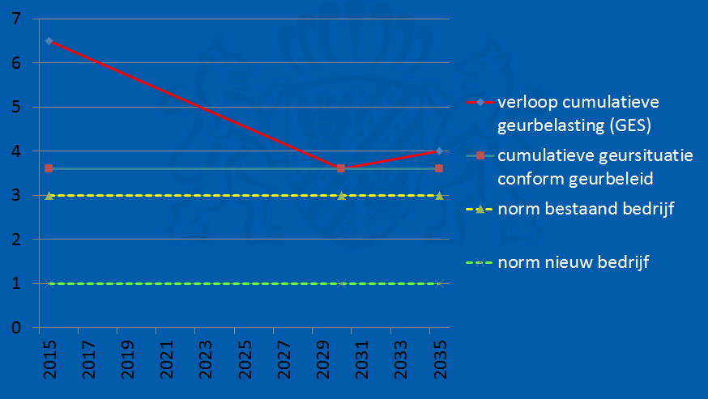
Ontwikkelruimte na sanering (2)
Niet wenselijk:
- Gebied op slot
Notes:
MER-commissie bij prétoets: nee!

Slide 19
Sanering & strengere norm nieuwe bedrijven (1)
Notes:
Sanering als uitgangspunt genomen
Beleid voor nieuwe bedrijven toegepast
Geeft mogelijkheden voor GSP om bedrijventerrein in te richten
Geeft duidelijkheid aan bedrijven om techniek toe te passen om aan eisen te voldoen of elders te kijken

Slide 20
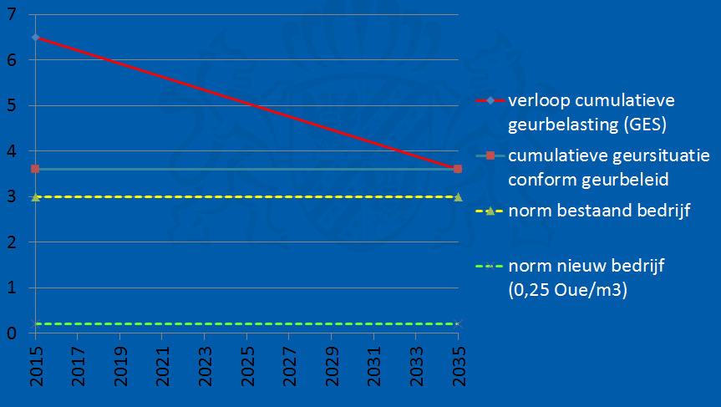
Sanering & strengere norm nieuwe bedrijven (2)
geschikte oplossing
0,25 Oue/m3 = passende norm
Geen cumulatieve geurtoename0
Alle bedrijven overal welkom
Eenvoudige monitoring
Notes:
0,25 Oue/m3 = passende norm
strengere norm geeft in principe voldoende geurruimte voor geuremitterende bedrijven
Geen cumulatieve geurtoename
0,25 Oue/m3 in woonomgeving niet te ruiken.
Alle bedrijven overal welkom
vestiging nabij woonomgeving vraagt evt. hoger maatregelenniveau
Eenvoudige monitoring
met individuele norm geen cumulatief geurverdeelplan of geurboekhouding nodig

Slide 21
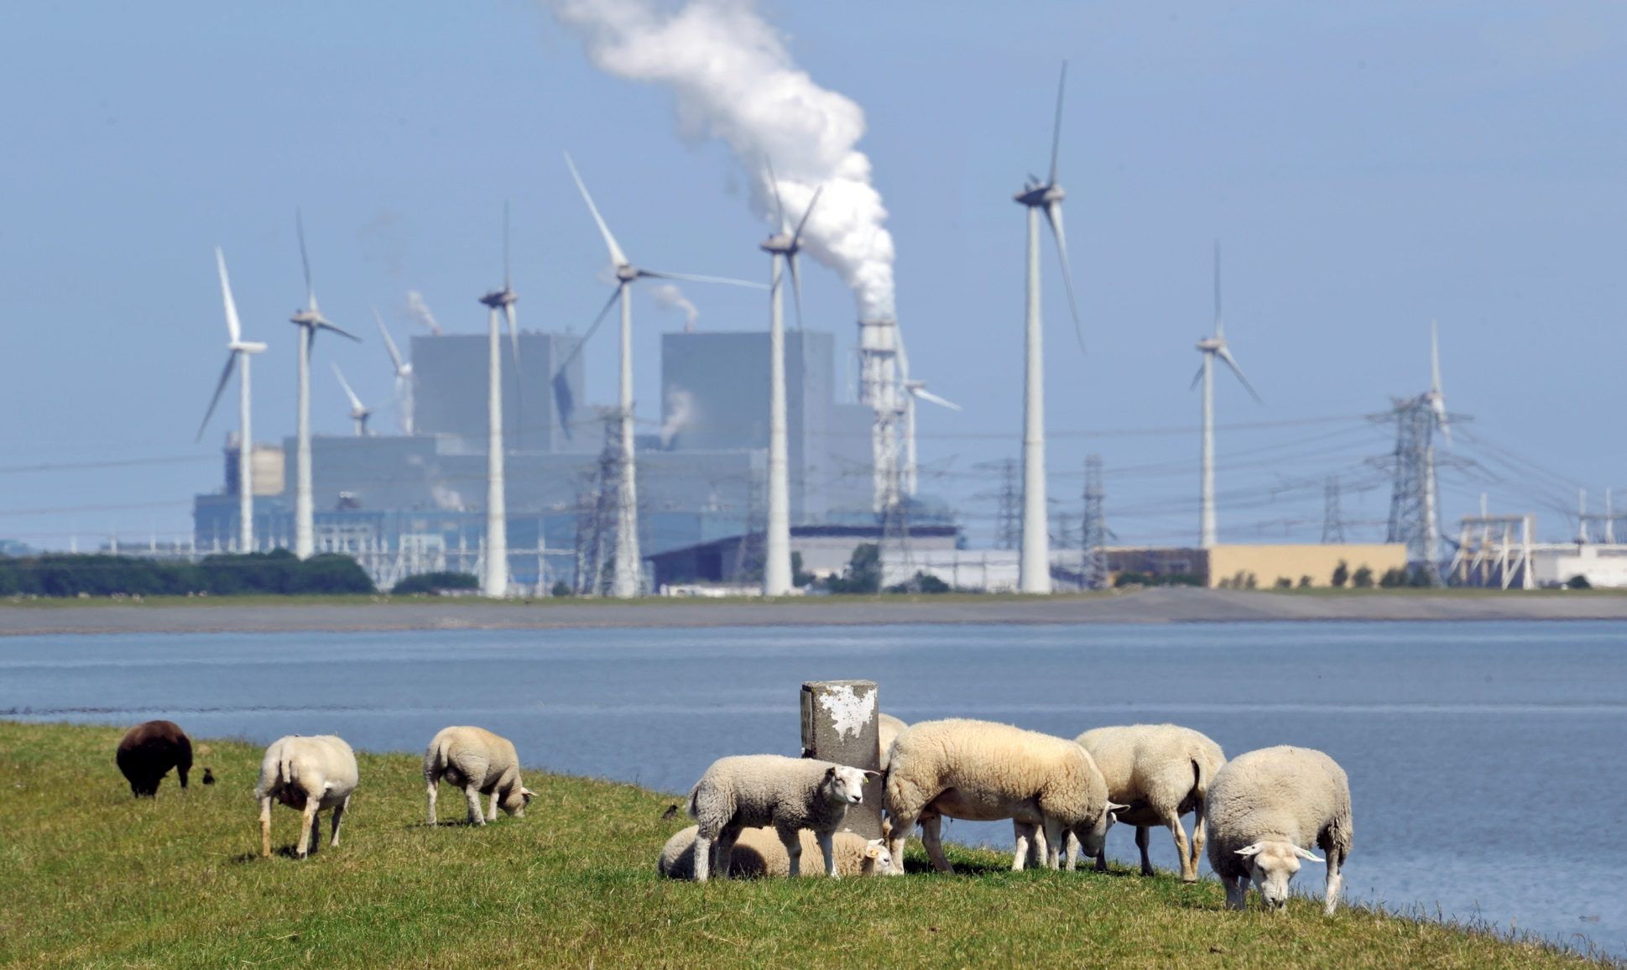

Afsluiting
www.provinciegroningen.nl/beleid/zo-maken-we-beleid

